Slide 1
СОВРЕМЕННЫЕ РЕШЕНИЯ ПО ЦОД И ВИРТУАЛИЗАЦИИ
АО «КАЗАХТЕЛЕКОМ»

Slide 2
01
Технические возможности ДИС
02
Базовые услуги
03
Виртуализация

Slide 3
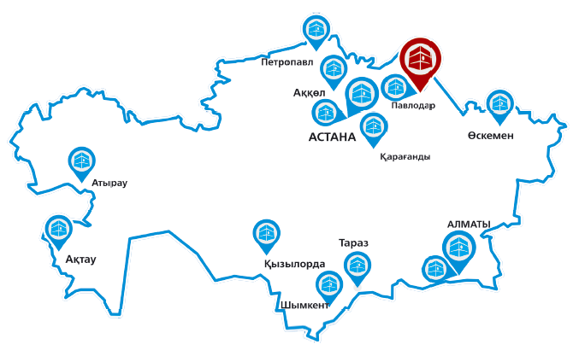
Дата-центры АО «Казахтелеком»
ЦОД в г. Павлодар
класса Tier III
Площадь гермозон
1000 м²
Сегодня АО «Казахтелеком» занимается развитием информационных технологий в Казахстане, разработкой новых услуг и продуктов, совершенствованием IT-сервиса, предоставляет потребителям высокотехнологичные услуги в различных областях инфобизнеса.
174 сертифицированных
инженеров
более 20 филиалов
по Казахстану
оборудование от ведущих
мировых производителей

Slide 4
Характеристика ЦОД
Характеристика дата-центров
Уровень надежности: Tier II
Уровень надежности: Tier III
15
Кол-во дата центров
1
Областные центры РК
Месторасположение
г. Павлодар
480 м2
Площадь
1 000 м2
80
Количество серверных стоек
320
1 000 unit
Емкость
11 000 unit
1 MВт
Мощность
4,2 МВт
N+1
Уровень резервирования
N+1
20 Гб/с
Канал доступа
40 Гб/с
99,749%
Доступность ЦОД
99,982%
22 часа
Время простоя ЦОД за год
1,6 часа

Slide 5
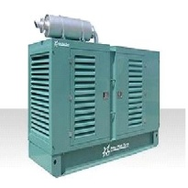
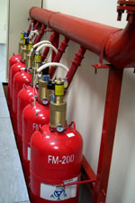
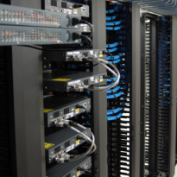
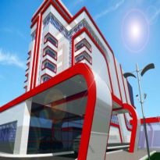
Характеристика ЦОД
Система кондиционирования поддерживает рабочую температуру в пределах от 10° С до 35 ° С, относительную влажность в пределах от 20 % до 80 % (27° С), имеет дистанционное управление и дистанционный контроль
Сетевая инфраструктура
Высокоскоростные и надежные каналы связи 20 -100 Гбит/сек
Сетевая инфраструктура построена на оборудовании компании Juniper Networks
Система гарантированного электропитания
Три дизель – генераторные установки по 2500 кВА каждая, работающие параллельно, т.е. обеспечивающие режим N+1
Видеонаблюдение
Централизованная система видеонаблюдения фирмы General Security
Все системы Дата центра подключены к центру оперативного управления
Обеспечение информационной и физической безопасности
Персонализированный доступ пользователей в соответствии с назначенными полномочиями и выполняемыми функциями; Система информационной защиты –FireWall .

Slide 6
01
Технические возможности ДИС
02
Базовые услуги
03
Виртуализация

Slide 7
Базовые услуги ДИС
Dedicated
предоставление в аренду сервера
Colocation
размещение оборудования клиента на площадках
Rent a rack
услуги по аренде стойки в Дата-центре (Rent a Rack);
Colocation
Dedicated
Надежные выделенные и публичные каналы передачи данных
Размещение серверов в оптимальных климатических условиях
Круглосуточный контроль за состоянием размещаемых серверов.
Передовая система безопасности и контроля доступа
SLA (Service Level Agreement )
Экономия на приобретении и обслуживании сервера
Заказ персональной конфигурации у менеджера
Быстрая подготовка сервера к работе
Круглосуточная поддержка и сервис
Широкий спектр оборудования от ведущих мировых производителей
Надежные площадки для размещения оборудования

Slide 8
Почему аренда от КТ выгоднее самостоятельного строительства?
1
Отсутствие капитальных затрат на строительство/аренду здания ЦОД, на покупку оборудования и создания инфраструктуры ЦОД
2
Избежание увеличения собственного штата сотрудников обслуживающих ЦОД
3
Избежание расходов на содержание ЦОД (оплата коммунальных платежей, каналы, электроэнергия и т.д.)
4
Использование высокоскоростных каналов передачи данных АО "Казахтелеком" (Internet/VPN)
5
Избежание расходов на техническую поддержку инфраструктуры ЦОД
6
По запросу КМГ «КазМунайГаз» АО «Казахтелком» предоставляет оборудование с необходимой конфигурацией

Slide 9
01
Технические возможности ДИС
02
Базовые услуги
03
Виртуализация

Slide 10
Виртуализация от ДИС
Система хранения данных облачное решение по организации ресурсов
VPS(Virtual Private Server)
облачный сервер с гибкой настройкой ресурсов и мощностей(DCS)
VDC (Virtual Data Center)
виртуальная платформа для создания ИТ-инфраструктуры
Преимущества для бизнеса при использовании частного облака
Существенная экономия на ИТ инфраструктуре:
ИТ уменьшает расходы за счет увеличения консолидации
автоматизации задач и упрощения управления
отсутствие капитальных затрат
Возможность доступа из любой точки мира
Гибкость и масштабируемость системы
Казахстанское содержание
Высокая эффективность и производительность

Slide 11
Преимущества трансформации процессов информационных систем
Размещение в ЦОД информационных систем АО «Казахтелеком»
Сокращение количества
технических сотрудников для обслуживания
Использование современных
технологий виртуализации
серверного оборудования
Создание
центра компетенции
Централизация управления
информационными системами
Сокращение количества серверов, необходимых для обеспечения
работы приложений
Сокращение операционных расходов на содержание инфраструктуры
технологических гермозон

Slide 12
БЛАГОДАРИМ ЗА ВНИМАНИЕ!

